Slide 1
স্বাগতম

Slide 2
রফরফের নুর ছিদ্দিকা
সহকারী শিক্ষক
পলোগ্রাউন্ড বহুমুখী উচ্চ বিদ্যালয়
চট্টগ্রাম।
E-mail- saimasiddiqua69@yahoo.com
বাংলা ১ম, সময়ঃ- ৪০ মিনিট,
পৃষ্ঠা- ২৪
অধ্যায় : ৩, পাঠ: 7-8, সময়: ৫০ মিনিট

Slide 3
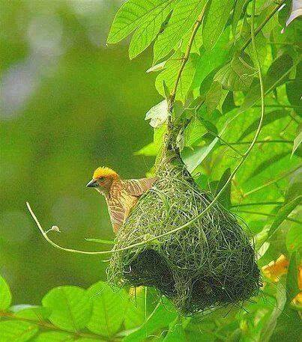
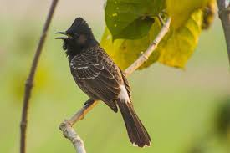
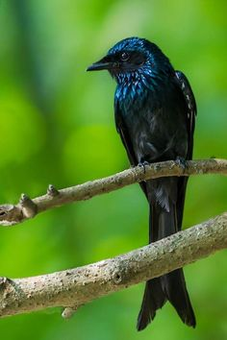
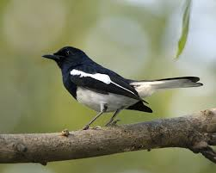
নিচের ছবিগুলো লক্ষ্য কর ---
পাখির বাসা
বুলবুলি পাখি
আবাবিল পাখি
দোয়েল পাখি

Slide 4
আজকের পাঠ-
পাখি
লীলা মজুমদার
পৃষ্ঠা- ২৪

Slide 5
শিখনফল
এই পাঠ শেষে শিক্ষার্থীরা-
পাখি গল্পের নতুন শব্দের অর্থ বলতে পারবে।
লেখক লীলা মজুমদারের পরিচিতি বলতে পারবে ।
গল্পটি পাঠের উদ্দ্যেশ্য ব্যাখ্যা করতে পারবে ।

Slide 6
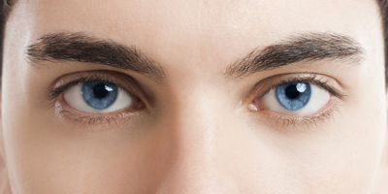
শব্দার্থ
দিম্মা
দিদিমা
চোখের পলক না ফেলে
একদৃষ্টে
মগডাল
উপরের ডাল

Slide 7
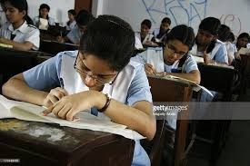
একক কাজ
একদৃষ্টে ও মগডাল শব্দ দুটির অর্থ লিখ এবং ২টি করে বাক্য লিখ।

Slide 8
লীলা মজুমদার
পৈতৃক নিবাস ময়মনসিংহ
মৃত্যু২০০৭ সালে
জন্ম ১৯০৮ সালে

Slide 9
লীলা মজুমদারের বই সমূহ
হলদে পাখির পালক
দিনদুপুরে
বদ্যিনাথের বাড়ি
গুপির গুপ্তখাতা

Slide 10
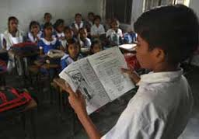
আদর্শ পাঠ
সরব পাঠ

Slide 11
লীলা মজুমদারের লেখা ‘পাখি’ গল্পটি পাঠের উদ্দেশ্য হলো – “প্রাণীদের প্রতি শিক্ষার্থী তথা মানুষের মমত্ববোধ জাগিয়ে তোলা।”

Slide 12
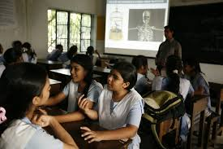
জোড়ায় কাজ
১। লেখিকা লীলা মজুমদার এর দৃষ্টিতে প্রানীর সাথে মানুষের সর্ম্পক কেমন লিখ ?

Slide 13
মূল্যায়ন
প্রশ্নগুলোর উত্তর দাও
ক্লিক

Slide 14
১) ‘পাখি’ গল্পের আলোকে মানুষের সাথে প্রাণীর সম্পর্কের যে চিত্র ফুটে উঠেছে তা ব্যাখ্যা কর ।

Slide 15
ধন্যবাদ সবাইকে

